Slide 1
Кружок народной куклы «Василинка» Игровые куклы
Выполнила воспитатель МБДОУ ЦРР №28 «Огонек» Чернова М.В.

Slide 2
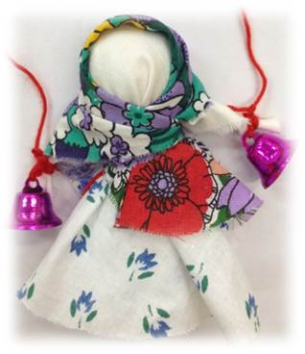
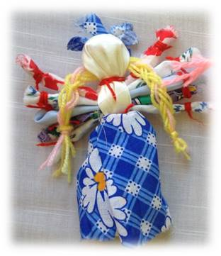
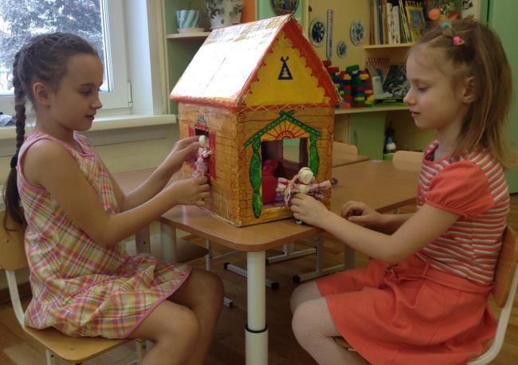
Мы продолжаем знакомиться с видами тряпичных игрушек и учимся делать куклы-обереги.

Slide 3
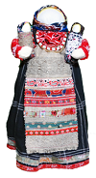
ИСТОРИЯ ПОЯВЛЕНИЯ КУКОЛ-ОБЕРЕГОВ
Люди верили, что куклы, обязательно сделанные своими руками из простых натуральных материалов, обладают магическими свойствами: приносят счастье в дом и уберегают от злых духов. Поэтому очень часто тряпичные куколки использовались людьми как обереги семейного счастья, которые передавались из поколения в поколение.По традиции у каждого крестьянина в доме была кукла-оберег, которая надёжно охраняла здоровье хозяев, помогала в делах, оберегала в пути. Таких кукол изготавливали много, и у каждой было свое предназначение. Бабушки и матери дарили этих кукол своим внукам, детям и вкладывали в них свою любовь и жизненную мудрость, на энергетическом уровне это чувствовалось, поэтому детки бережно относились к таким подаркам.

Slide 4
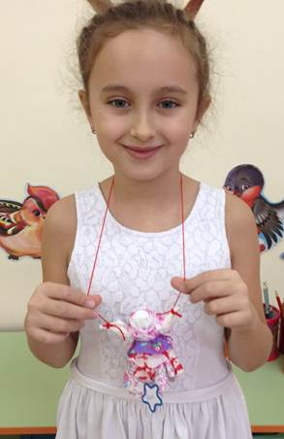
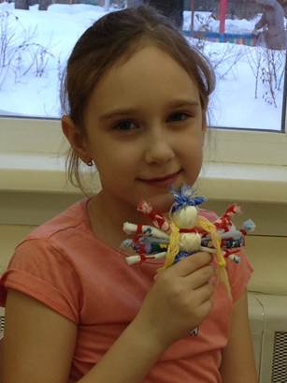
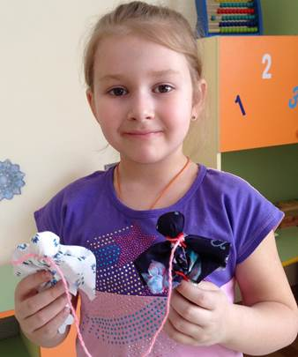
Самый первый оберег создавался еще до рождения малыша и затем вкладывался в его колыбель. Такая тряпичная кукла росла вместе с ребенком, сопровождая его на протяжении всей жизни, защищая от дурного взгляда и различного негатива. Главной особенностью кукол оберегов является определенный свод правил, которые нужно соблюдать при их изготовлении.
кукла Колокольчик
кукла Десятиручка
кукла
День-Ночь

Slide 5
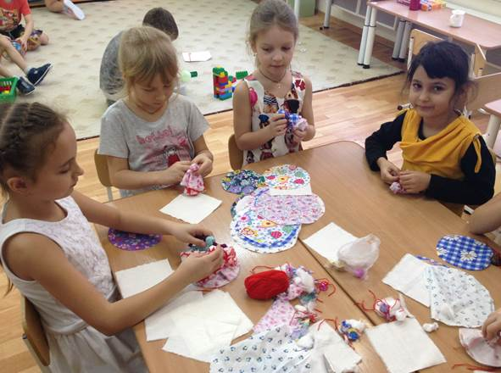
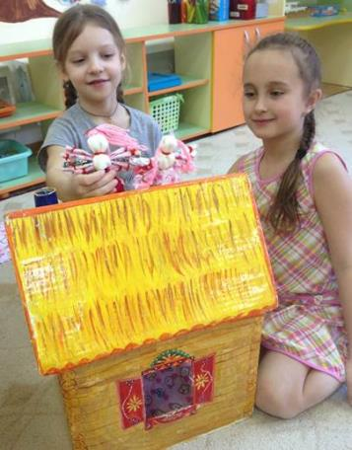
При изготовлении куклы-оберега нельзя было использовать иголки и ножницы, поэтому ткань и нитки рвали. Ткань скручивали и закрепляли нитками и узелками. Поэтому в старину говорили не шить куклу, а крутить. Количество узелков обязательно должно было быть четным. У кукол не изображали лица, так как считалось, что имея лицо, кукла будет обладать душой. И через глаза, которые являются зеркалом души, в оберег мог проникнуть злой дух. В создании кукол преобладали яркие цвета, особенно красные. Красный цвет на Руси считался мощнейшим защитным
магическим цветом.

Slide 6
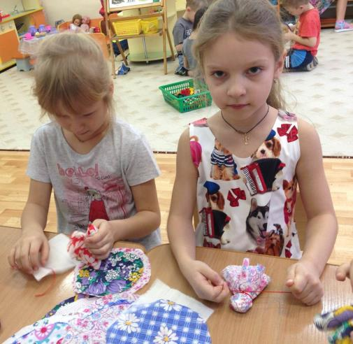
Колокольчик
Кукла Колокольчик - куколка добрых вестей. Родина куколки - Валдай. Оттуда и пошли валдайские колокольчики.
Звон колокола оберегал людей от чумы и других страшных болезней. Колокольчик звенел под дугой на всех праздничных тройках. У куколки три юбки. У человека тоже три царства. Медное, серебряное, золотое. И счастье складывается тоже из трех частей. Если телу хорошо, душе радостно, дух спокоен, то человек вполне счастлив.Эта куколка веселая, задорная, приносит в дом радость и веселье. Оберег хорошего настроения. Даря Колокольчик, человек желает своему другу получать только хорошие известия и поддерживает в нем радостное и веселое настроение.

Slide 7
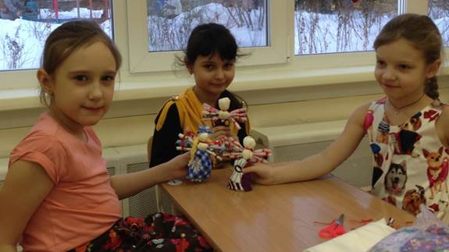
Десятиручка
Происхождение куклы Десятиручки
Есть красивая легенда про то, как появилась эта кукла в жизни русских людей. Ее суть в том, что древнерусская богиня Макошь увидела женщину, которая ничего не успевала сделать, и все у нее валилось из рук. Что бы как-то помочь, богиня добавила ей еще несколько пар рук. Но ситуация не изменилась. Женщина не могла управляться с несколькими делами одновременно. Поэтому Макошь вернула изначальное количество рук этой неумехе, но подарила куклу с десятью руками, которая ей стала помогать.
С тех пор у женщины стало все ладиться и все стали жить счастливо, в том числе и кукла, которую по понятным причинам стали называть Десятиручкой.

Slide 8
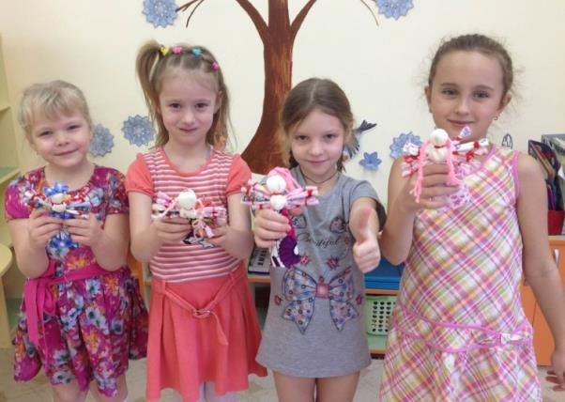
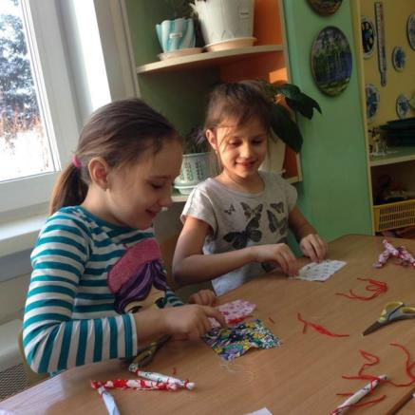
Десятиручка
Кукла Десятиручка помогала девушке в хозяйстве. Такую куклу часто дарили на свадьбу, чтобы женщина все успевала, и все у нее ладилось. Во время создания этой куклы мастерица загадывает на каждую руку отдельное дело или желание, в котором Десятиручка может подсобить. Обязательный атрибут куклы, помимо десяти рук — длинная коса, украшенная цветными бантиками, которая символизирует женственность ее владелицы.

Slide 9
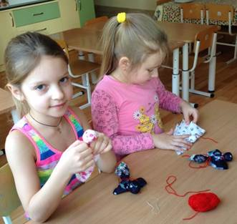
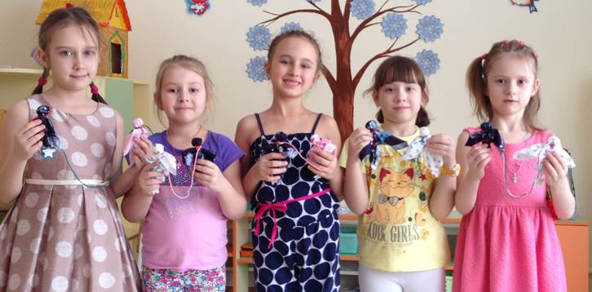
Куклы "День и Ночь"-обереги жилища. Куколки оберегают смену дня и ночи, порядок в мире. Днем выставляют вперед светлую, а ночью темную. Куколка "День" - молодая, живая, подвижная, работящая и веселая. Она - хозяйка дня, и следит, чтобы в будни дни люди работали, трудились, в праздники веселились, пели, плясали, играли, чтобы днем светило солнышко. .
День-Ночь
Куколка "Ночь" - мудрая, задумчивая, спокойная, она хозяйка ночи. Ночь следит, чтобы все угомонились и легли спать, отдыхать от дневных дел, набираться сил. Она дарит сон оберегает его.

